Slide 1
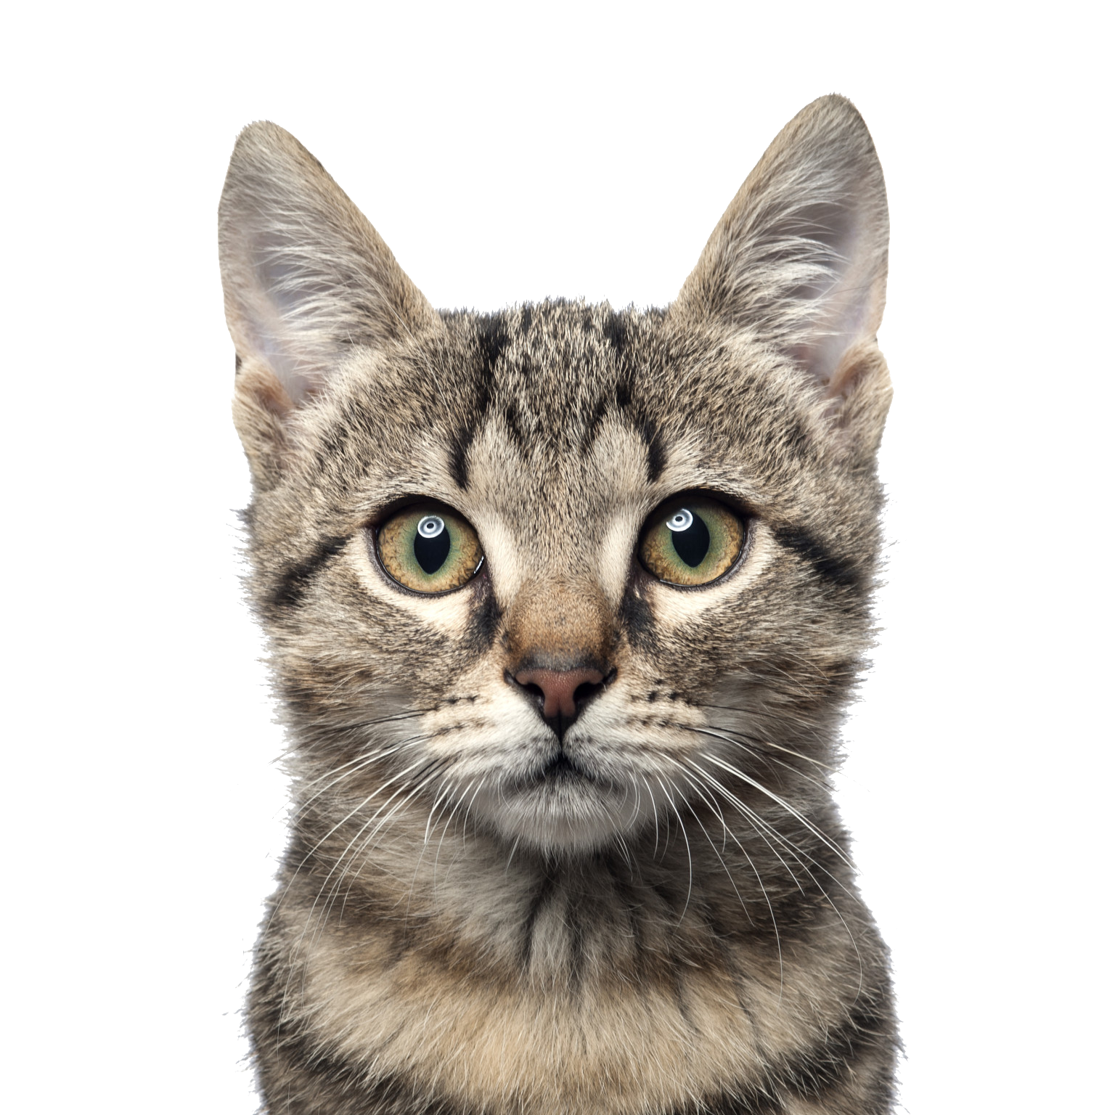

Projet de semestre
HEIG-PARTY
Huck Mélanie
Moret Jérôme
Nolan James
Santamaria Miguel
Villa David

Slide 2


Plan
Description de l’application / Démo
Architecture globale
Principales difficultés
Aspects positifs
Problèmes connus
Bilan / Conclusion
1

Slide 3

Description de l’application
Jeu de plateau
Chacun joue à tour de rôle
Mini-jeu à la fin de chaque tour
Le premier arrivé à la dernière case gagne
Java avec Swing => Multiplateformes
2

Slide 4



Mini-Jeux
LetterHero
Challenger
Slurpeur
Place à la démo !
3

Slide 5

Architecture globale
4

Slide 6

Problèmes organisationnels
Problèmes techniques
Principales difficultés
Gestion et synchronisation des travaux de chaque personne.
Mises à niveaux et formations (serveur, mini-jeux, …).
Temps.
Trouver la motivation entre le travail des autres cours.
Itération 4) de 3 semaines => mauvaise idée.
Synchronisation du client et du serveur.
L’intégration des mini-jeux au client.
Fichiers effacés sur GitHub…
5

Slide 7

Aspects positifs
Bonne entente au sein du groupe.
Projet intéressant et motivant : plein de défis !
Perfectionnement de Java, et surtout de Swing.
6

Slide 8

Problèmes connus
Fonctionnalités prévues, mais non-implémentées :
Bogues :
7

Slide 9
Bilan / Conclusion
Globalement, nous sommes arrivés à nos fins.
Projet intéressant.
Prise de conscience des problèmes organisationnels.
Apport d’une expérience solide.
8

Slide 10

Merci pour votre attention !
Meow…
Questions ?

